Slide 1
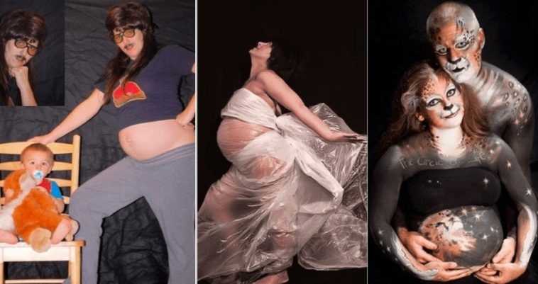
Des photos aussi gênantes
et embarrassantes N°1

Slide 2
Lorsque vous allez regarder les différentes photos ci-dessous vous allez vous demander pourquoi et comment est-ce possible de prendre des photos aussi gênantes et embarrassantes (mais surtout qui a osé les publier sur Internet) ? Ces couples avides d’originalité et d’imagination ont poussé le bouchon un peu trop loin et on espère surtout que les enfants ne verront jamais ces photos de leur vie !

Slide 3
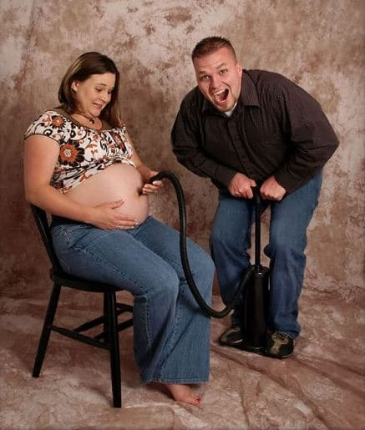

Slide 4
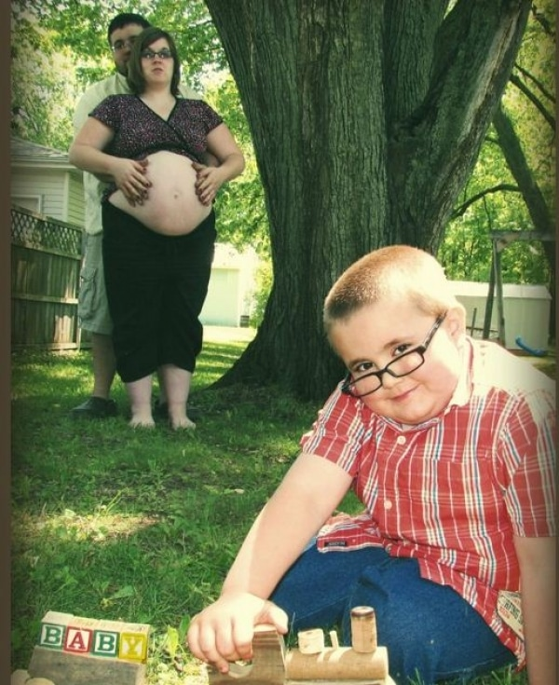

Slide 5
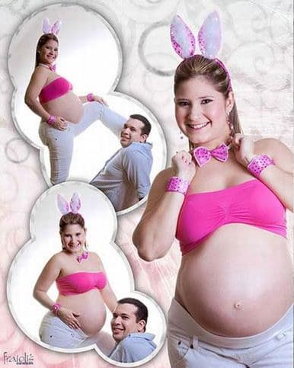

Slide 6
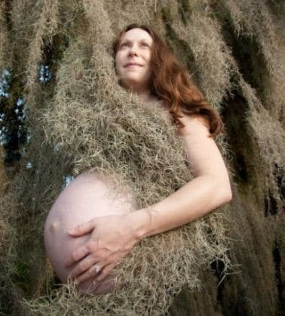

Slide 7
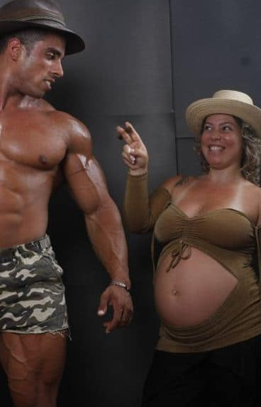

Slide 8
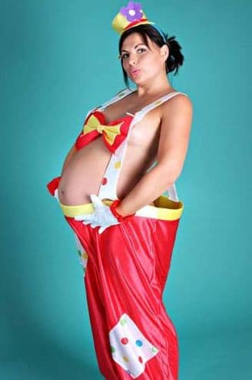

Slide 9


Slide 10
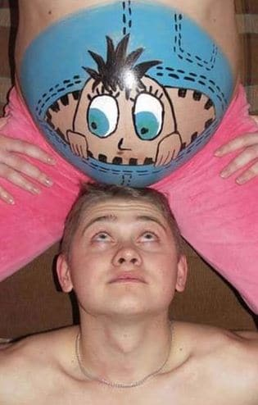

Slide 11
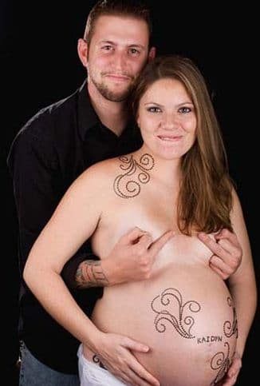

Slide 12


Slide 13
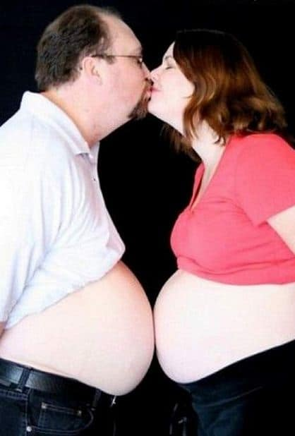

Slide 14
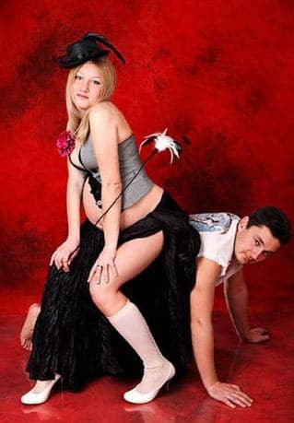

Slide 15


Slide 16
Des photos aussi gênantes
et embarrassantes

